Slide 1
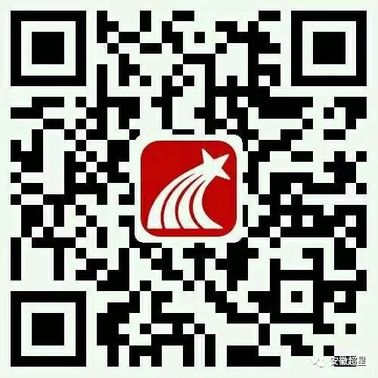
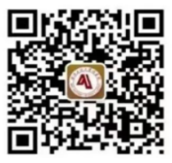
移动图书馆
微信公众号
请先来的同学们，扫描二维码下载APP以及关注公众号

Slide 2


善用超星数字资源
助推学习和自我发展

Slide 3
超星集团
专著高校产品服务二十五年
7000人
最大学术视频提供商之一
最大的通识课在线学习课程平台之一
1993年
最大的中文电子图书提供商之一
一站式移动服务解决方案之一
实力
领先
服务
二十五年深耕，专注高校服务
产品线涵盖学校多部门：图书馆、教务处、人事处、科研处、保卫处、工会.....
7000人团队，4000+高校客户。
世界最大的中文电子图书提供商之一
国内最大的学术视频提供商之一
国内最大的通识课在线学习课程平台之一
内容生产、加工、应用全生态服务商
5个核心研发中心、31个办事处
本地化研发团队

Slide 4
壹
微信图书馆
Notes:
简的反义词是繁，简化获取流程 走在路上 在某个地点都可以去获取资源，

Slide 5
01
微信图书馆

Slide 6
时代背景
微信公众平台的发展与优势
可随时随地提供信息和服务，信息和服务能够到达的时间更长
传播有效性
更高
服务的定位更精准
一对多传播，信息高达到率
基于LBS，特殊的地理位置服务
便利的互动性，信息推送迅速实时更新
Notes:
微信是天然的用户接口.只要登陆微信，系统即可获取位置、时间，并且支持富媒体交互，图片、二维码、视频、音频、NFC等等，做到随时随地交互，并能对接任何系统，信息传达效率高。不同于微博的信息传播方式，微信不会产生爆炸式信息，信息均在较私密的环境下传达b) 用户接受度较高，公众账号的可信力类似于微博的大V；c) 用户自由度较高，用户订阅、推送功能自主选择，细致的设置功能都能自由控制；

Slide 7
移动、碎片化
阅读
在线
资源
优质
资源
一方面利用我司各方面资源，一方面集成学校已有服务，借助于微信公众平台，不但能够及时的将消息传播给学生，而且能够更好的为学生提供服务
微信图书馆
一站式检索
适应多终端
图书馆自助
服务
一站式移动服务
Notes:
便捷高效优质的服务

Slide 8
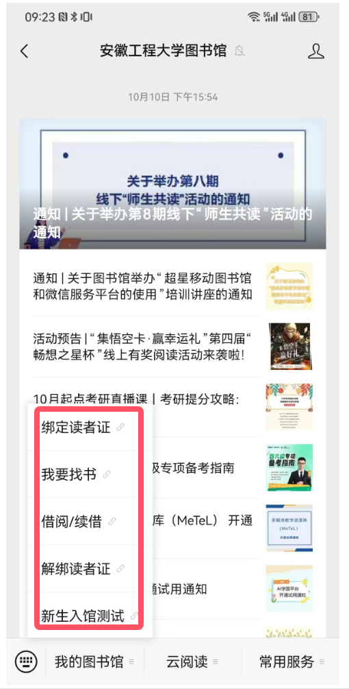
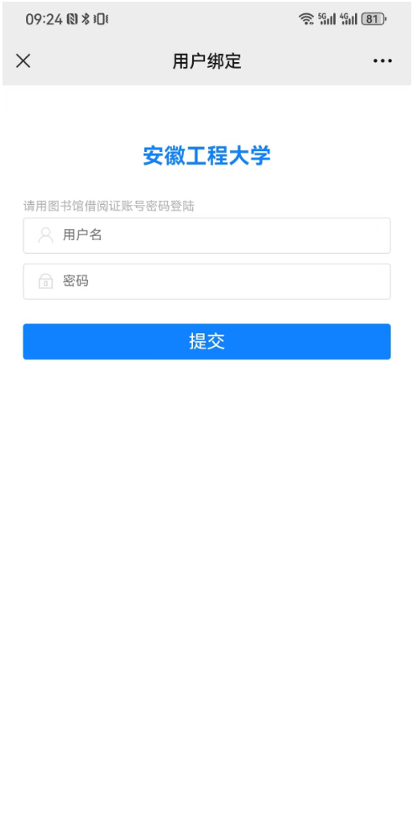

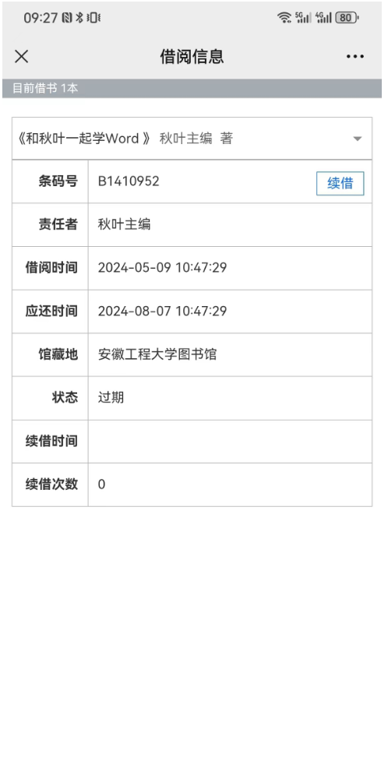

Slide 9
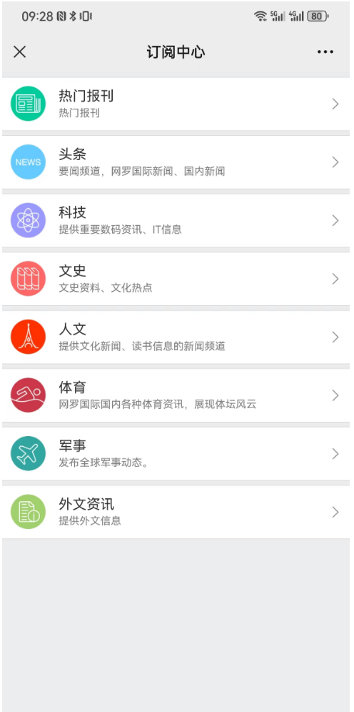
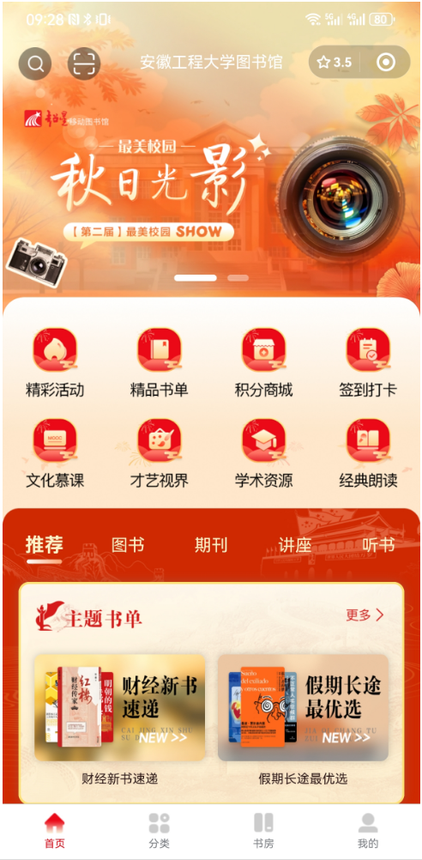

Slide 10
贰
移动图书馆
Notes:
简的反义词是繁，简化获取流程 走在路上 在某个地点都可以去获取资源，

Slide 11



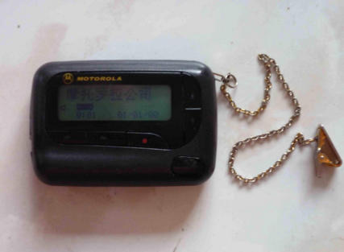
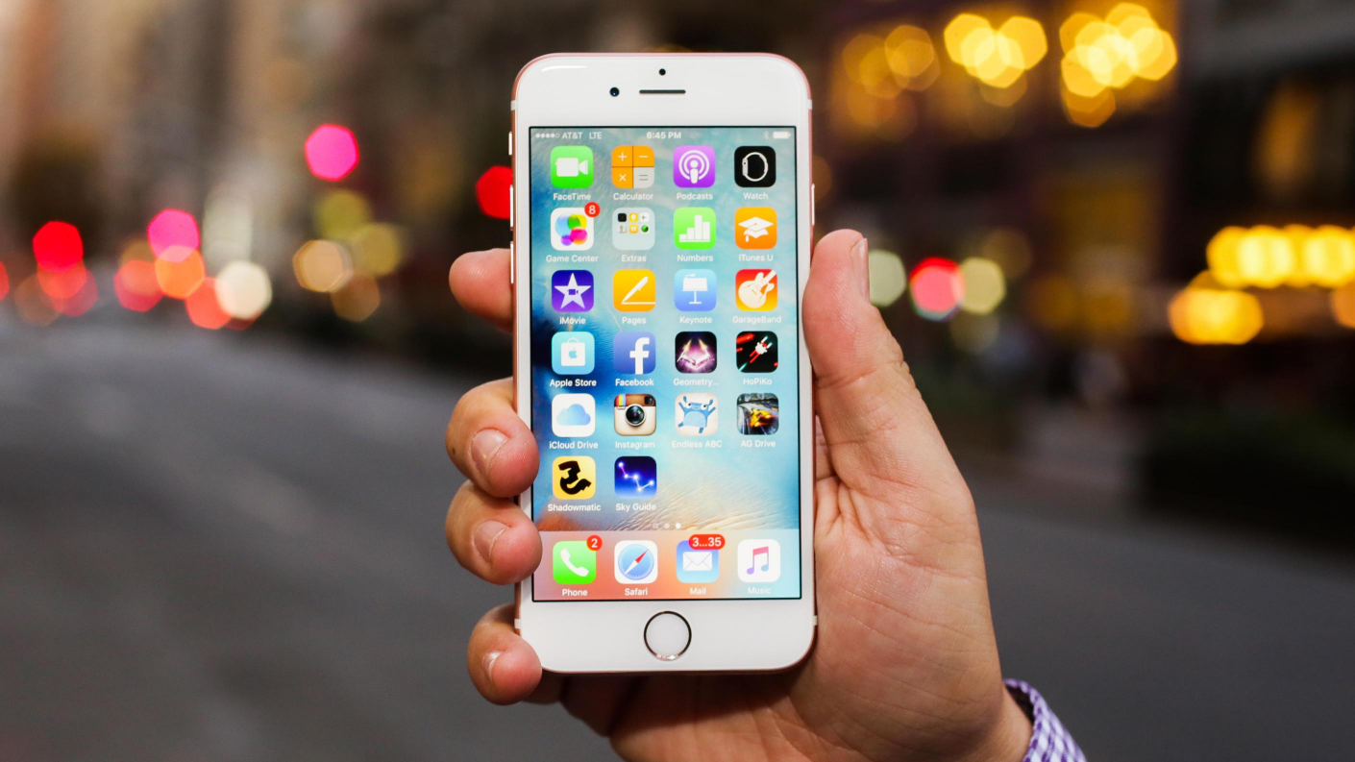
沟通方式

Slide 12
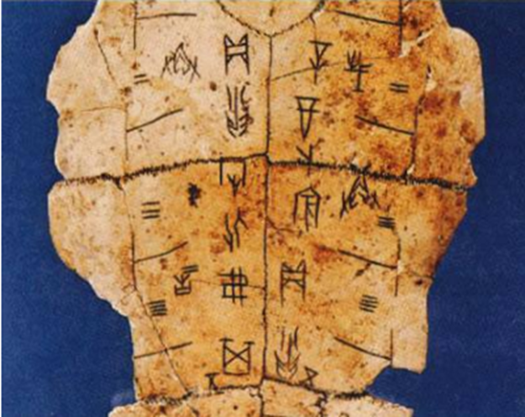
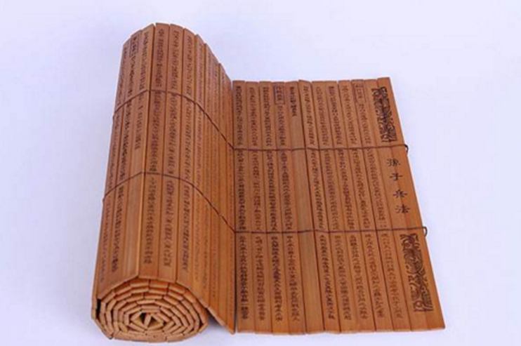
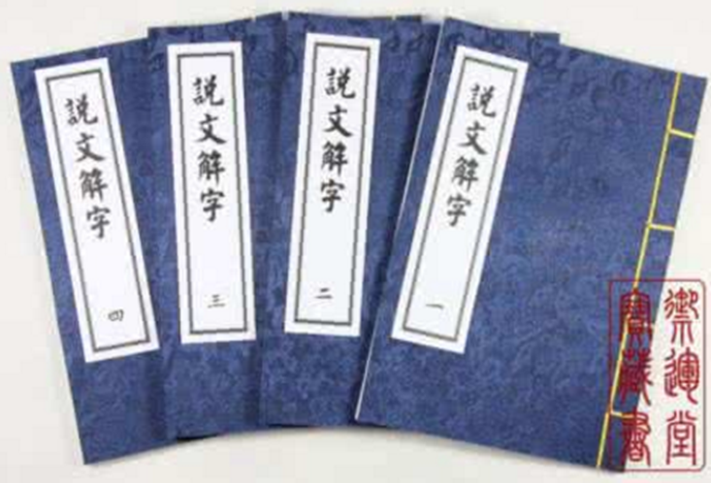

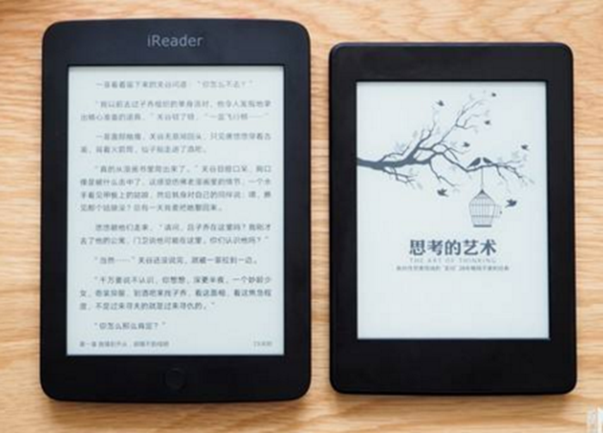
阅读方式在改变

Slide 13
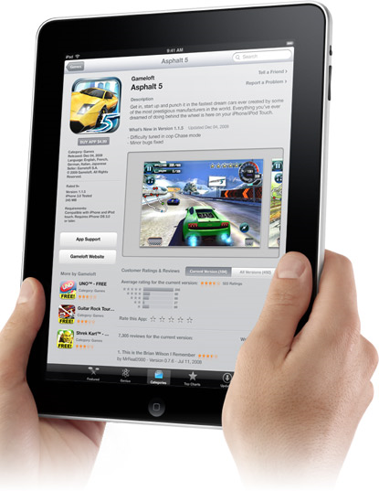
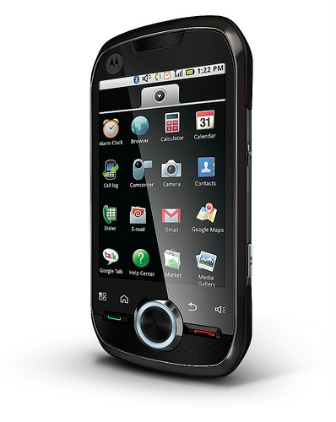
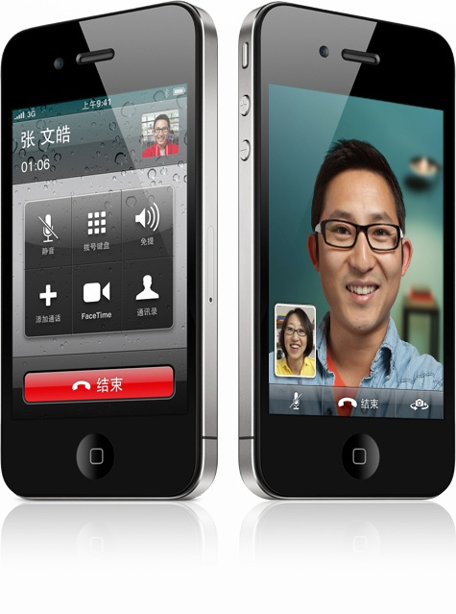
各种智能移动终端设备涌现
iPad
Android
iPhone

Slide 14
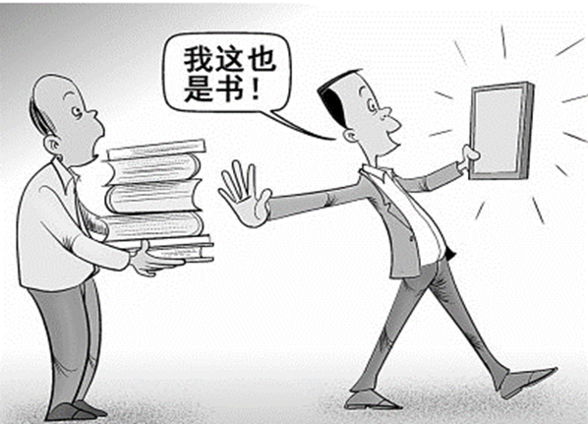
图书馆的馆藏模式也在改变
大力发展纸质资源服务图书馆
加强数字化建设服务的数字图书馆
基于移动设备的移动图书馆
Notes:
纸质：建楼买资源 数字：买服务器 买数据库

Slide 15

超星移动图书馆来了

Slide 16
移动图书馆
任何时间、任何地点获得图书馆拥有的任何信息资源。
Notes:
我们图书馆专门为各位老师同学定制的手机端app 这个app最重要的简化了大家的借阅流程 方便我们师生 app上线以来得到了大家的认可 希望大家能把它运用起来

Slide 17
演示环节

Slide 18

感谢观看
QQ:714315309
PPT模板下载：www.1ppt.com/moban/ 行业PPT模板：www.1ppt.com/hangye/
节日PPT模板：www.1ppt.com/jieri/ PPT素材下载：www.1ppt.com/sucai/
PPT背景图片：www.1ppt.com/beijing/ PPT图表下载：www.1ppt.com/tubiao/
优秀PPT下载：www.1ppt.com/xiazai/ PPT教程： www.1ppt.com/powerpoint/
Word教程： www.1ppt.com/word/ Excel教程：www.1ppt.com/excel/
资料下载：www.1ppt.com/ziliao/ PPT课件下载：www.1ppt.com/kejian/
范文下载：www.1ppt.com/fanwen/ 试卷下载：www.1ppt.com/shiti/
教案下载：www.1ppt.com/jiaoan/
字体下载：www.1ppt.com/ziti/
Notes:
善用超星数字资源
助推学习和自我发展

